Slide 1
Алгоритмы с возвратом
Лекция 20

Slide 2
План лекции
Элементы теории сложности вычислений
Классы задач P и NP, сводимость, NP-полные задачи
Метод поиска с возвратом
Алгоритмы решения классических задач комбинаторного поиска

Slide 3
Понятие задачи
Задачи – это подмножества множества входных данных
«Решить задачу P для входных данных x» = «Проверить истинность x ∈ P»
Детерминированное исполняющее устройство
в математике – обычная машина Тьюринга
в реальности – компьютер
Размер ленты у машины Тьюринга не ограничен, а размер памяти у компьютера ограничен
Недетерминированное исполняющее устройство
в математике – машина Тьюринга с неограниченным числом лент
в реальности – нет
Компьютер, с неограниченным числом процессоров

Slide 4
Разница между исполняющими устройствами
Состояния устройства при выполнении четырех команд
Работу недетерминированного устройства можно эмулировать на детерминированном устройстве
Для эмуляции N команд недетерминированного устройства достаточно ≤ C^{N} команд детерминированного устройства
В худшем случае не ≤, а ≈
Детерминированное устройство
Недетерминированное устройство

Slide 5
Понятие класса сложности задач
Size(x) – размер входных данных x
Обычно число битов в двоичном представлении x
MaxOp(n) – ограничение на число исполненных команд в зависимости от размера входных данных
Например, MaxOp(n) = n * log2(n) и т.п.
Класс сложности – множество задач, таких что для любых входных данных x для решения задачи требуется исполнить не более C * MaxOp(Size(x)) команд на исполняющем устройстве
Константа C зависит от задачи и не зависит от х

Slide 6
Класс P
P = deterministic Polynomial
Число команд при решении на детерминированной машине Тьюринга ограничено полиномом от размера входных данных
проверка делимости чисел
проверка связности графа
проверка кратчайшего расстояния между двумя вершинами в графе на <= const
Как узнать это расстояние точно, решив log2(сумма длин всех дуг) таких задач?
…

Slide 7
Класс NP
NP = Non-deterministic Polynomial
Число команд при решении на недетерминированной машине Тьюринга ограничено полиномом от размера входных данных
Все задачи класса Р
Почему?
Приведите конкретные примеры
Приведите пример задачи НЕ из класса NP

Slide 8
NP-полные задачи
Задача P сводится к задаче Q , если существует функция f, такая что
f «вычислима за полиномиальное время»
для любых входных данных x «решить задачу P для x» равносильно «решить задачу Q для f(x)», т.е. Ɐ x (x ∈ P ⇔ f(x) ∈ Q)
Задача является NP-полной, если она принадлежит классу NP и к ней сводится любая задача класса NP
Задача является NP-трудной, если к ней сводится любая задача класса NP, но сама она не обязательно из класса NP

Slide 9
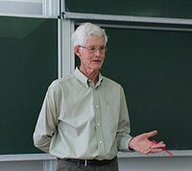
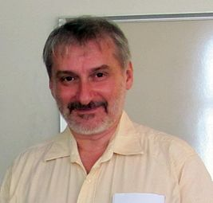
Теорема Левина-Кука
Проверка выполнимости произвольных булевых формул в КНФ является NP-полной задачей
Cook, Stephen (1971). "The complexity of theorem proving procedures". Proceedings of the Third Annual ACM Symposium on Theory of Computing. pp. 151–158.
Л. А. Левин. Универсальные задачи перебора (рус.) // Проблемы передачи информации. — 1973. — Т. 9, № 3. — С. 115—116.
Левин,
Леонид Анатольевич
р. 1948
Cook,
Stephen Arthur
b. 1939

Slide 10
Примеры других NP-полных задач
Существует ли в графе цикл, содержащий все вершины по одному разу? («задача коммивояжёра»)
Можно ли раскрасить вершины графа в C цветов так, чтобы концы каждого ребра были разного цвета? («раскраска графа»)
NP-полная начиная с C = 3
Дано расположение дамок (простых шашек нет) на доске размером NxN. Есть ли у белых выигрыш в данной позиции?
Существует ли в графе путь из одной вершины в другую длины не менее K?
Существует ли множество из K вершин графа, такое что один или оба конца любой дуги принадлежит этому множеству («вершинное покрытие»)
«Задача о рюкзаке»
…

Slide 11
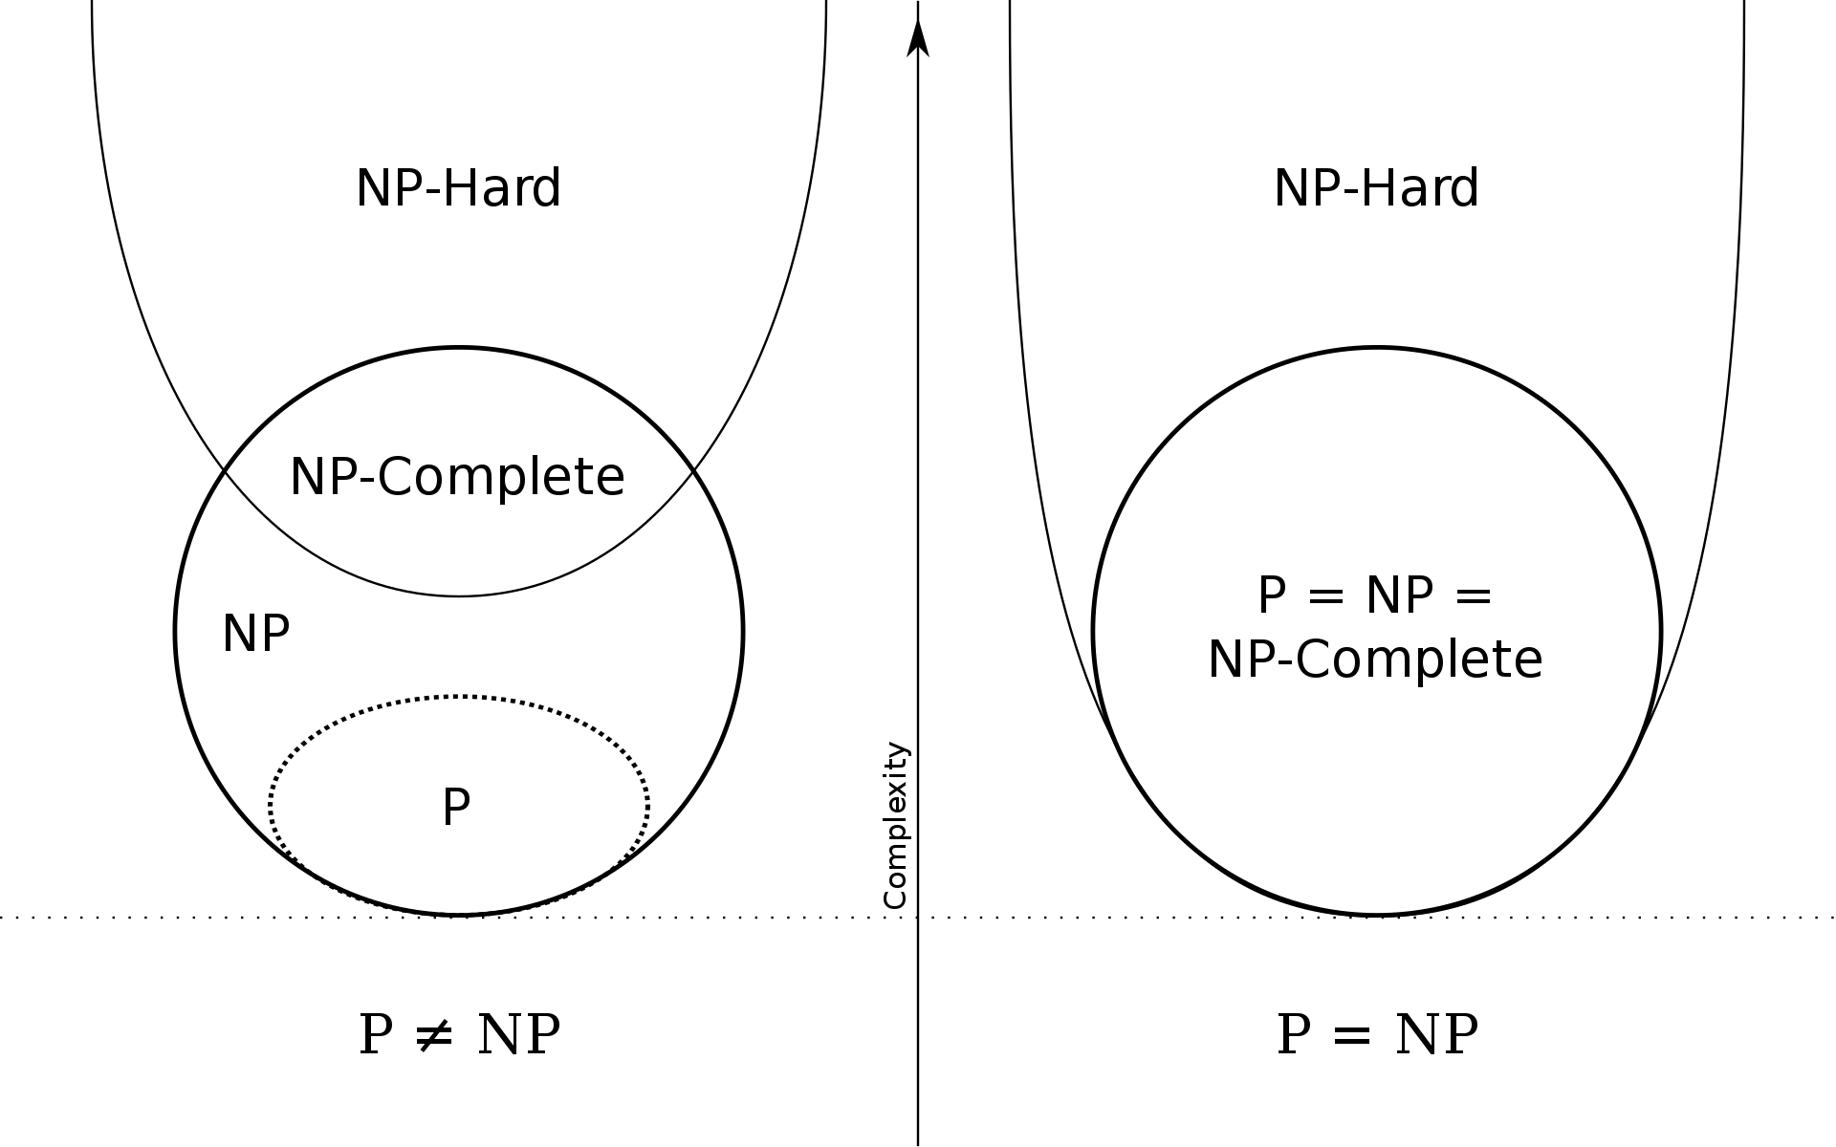
Возможные отношения между P и NP
https://commons.wikimedia.org/wiki/User:Behnam

Slide 12
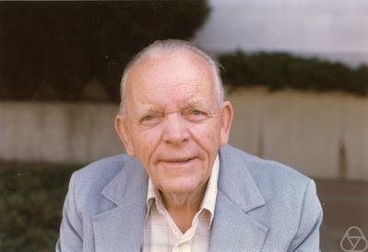
Метод поиска с возвратом
Метод проб и ошибок, backtracking
Примерно 1950 год
Derrick Henry Lehmer, 1905-1991
Популярный метод в раннем искусственном интеллекте
Эмуляция недетерминированных исполняющих устройств на обычном компьютере

Slide 13
Метод поиска с возвратом
Граф состояний недетерминированного исполняющего устройства во время исполнения программы
Вершины – состояния устройства
Дуги – переходы между состояниями в результате исполнения команд
«Конструируем» недетерминированное исполняющее устройство, удобное для решения задачи
Выбираем множество исходных, промежуточных и конечных состояний
Выбираем команды
Пишем программу для решения задачи на недетерминированном исполняющем устройстве
Эмулируем на обычном компьютере её исполнение на недетерминированном устройстве
Обходим «граф состояний недетерминированного исполняющего устройства во время исполнения программы»
Скорость эмуляции зависит от метода обхода

Slide 14
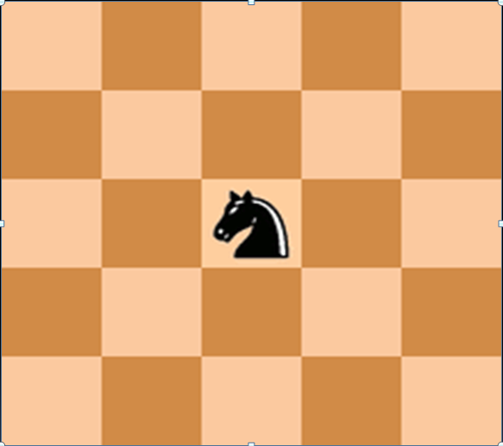
Обход доски шахматным конём
Найти последовательность ходов шахматного коня, начинающуюся с заданного поля доски NxN, такую что конь посещает каждое поле доски ровно один раз
К какой NP-полной задаче сводится обход доски шахматным конем?
3
2
4
1
5
8
6
7

Slide 15
Пример обхода доски 5х5 и 8х8

Slide 16
Недетерминированное исполняющее устройство
Состояние
матрица NxN, частично заполненная номерами ходов коня от 1 до M <= N^2 и частично значением 0 («поле не посещено»)
Можно хранить список полей в порядке их посещения, но будет труднее проверять пройдено поле или нет
Команды
GetNextBoard(board)
Если возможно, то сделать следующий ход; иначе «неудача»
Недетерминированная команда

Slide 17
Обход доски шахматным конём на недетерминированном устройстве
BuildKnightTour(startSquare):
board[startSquare] = 1
for freeSquareCount in GetSquareCount(board) – 1 … 1:
board = GetNextBoard(board)
return board

Slide 18
Детерминированная реализация
struct TBoard {
int Size, Row, Column;
int** Squares;
};
enum { MoveCount = 8 };
int BuildTour(int freeSquareCount, struct TBoard* board) {
if (freeSquareCount == 0) {
return 1;
}
struct TBoard nextBoard = MakeBoard(board->Size);
int success = 0;
for (int idx = 0; !success && idx < MoveCount; ++idx) {
CopyBoard(*board, &nextBoard);
success = TryMove(idx, &nextBoard)
&& BuildTour(freeSquareCount - 1, &nextBoard);
}
DestroyBoard(nextBoard);
return success;
}
int TryMove(int idx, struct TBoard* board) {
int row = board->Row, column = board->Column;
int** squares = board->Squares;
int count = squares[row][column];
int change[MoveCount] = { 1, -1, -2, -2, -1, 1, 2, 2 };
row += change[MoveCount - 1 - idx];
column += change[idx];
int isValid = Min(row, column) >= 0
&& Max(row, column) < board->Size;
if (isValid && !squares[row][column]) {
squares[row][column] = count + 1;
board->Row = row;
board->Column = column;
}
return isValid;
}

Slide 19
Пример эвристики
Эвристика Варнсдорфа (Warnsdorff), 1823
На каждом ходу ставь коня на такое поле, из которого можно совершить наименьшее число ходов на еще не пройденные поля. Если таких полей несколько, берем любое из них.
Позволяет обойти без возвратов доски от 5x5 до 76x76

Slide 20
Что известно из теории
Для любой прямоугольной доски с наименьшей стороной >= 5 существует (возможно незамкнутый) обход шахматным конем
Conrad, A.; Hindrichs, T.; Morsy, H. & Wegener, I. (1994). "Solution of the Knight's Hamiltonian Path Problem on Chessboards". Discrete Applied Mathematics. 50 (2): 125–134. https://doi.org/10.1016%2F0166-218X%2892%2900170-Q
Cull, P.; De Curtins, J. (1978). "Knight's Tour Revisited" (PDF). Fibonacci Quarterly. 16: 276–28. http://www.fq.math.ca/Scanned/16-3/cull.pdf
Для любой доски m × n (m ≤ n) существует замкнутый обход шахматным конем, за исключением случаев, когда выполнены одно или более из следующих условий:
m и n оба нечетные
m = 1, 2, или 4
m = 3 и n = 1, 2, 3, 5 или 6
Allen J. Schwenk (1991). "Which Rectangular Chessboards Have a Knight's Tour?". Mathematics Magazine: 325–332

Slide 21
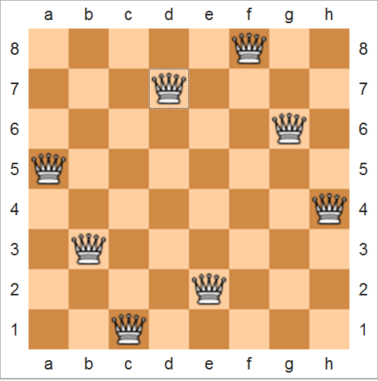
Задача о расстановке ферзей
«Требуется расставить 8 ферзей на шахматной доске так, чтобы ни один ферзь не угрожал другомy»
Формулировка -- Max Bezzel, 1848
Первое решение -- Franz Nauck, 1850
Перечислил все 92 решения
Расширил на N ферзей на доске NxN
Используется для проверки скорости работы алгоритмов с возвратом

Slide 22
Пример расстановки 4 ферзей

Slide 23
Недетерминированное исполняющее устройство
Состояние
вектор длины M <= N, заполненный номерами вертикалей, в которых находятся ферзи в горизонталях 0 до M-1
Команды
PlaceNextQueen(board)
Если возможно, то добавить в конец вектора board следующего ферзя; иначе «неудача»
Недетерминированная команда
[
5, 3, 6, 0, 7, 1, 4, 2
]

Slide 24
Расстановка ферзей с помощью недетерминированного устройства
PlaceQueens(Count):
board = []
for queenIdx in 1 … Count:
board = PlaceNextQueen(board)
return board

Slide 25
Детерминированная реализация
struct TBoard {
int Size;
int QueenCount;
int* QueenColumns;
};
int PlaceQueens(int queenIdx, struct TBoard* board) {
if (queenIdx > board->Size) {
return 1;
}
struct TBoard nextBoard = MakeBoard(board->Size);
int success = 0;
for (int col = 0; !success && col < board->Size; ++col) {
CopyBoard(board, &nextBoard);
success = TryPlaceQueen(col, &nextBoard)
&& PlaceQueens(queenIdx + 1, &nextBoard);
}
DestroyBoard(nextBoard);
return success;
}
int TryPlaceQueen(int column, struct TBoard* board) {
int upDiagonalIdx = column + board->QueenCount;
int downDiagonalIdx = column - board->QueenCount;
int* queens = board->QueenColumns;
int isSafe = 1;
for (int idx = 0; isSafe && idx < board->QueenCount; ++idx) {
isSafe = column != queens[idx]
&& upDiagonalIdx != queens[idx] + idx
&& downDiagonalIdx != queens[idx] - idx
}
if (isSafe) {
board->QueenColumns[board->QueenCount] = column;
++board->QueenCount;
}
return isSafe;
}

Slide 26
Что известно из теории
Расстановка N ферзей за O(N)
E. J. Hoffman et al., "Construction for the Solutions of the m Queens Problem". Mathematics Magazine, Vol. XX (1969), pp. 66–72 http://penguin.ewu.edu/~trolfe/QueenLasVegas/Hoffman.pdf

Slide 27


Задача о рюкзаке
Дано n вещей
i-я вещь имеет вес w_{i}, и стоимость c_{i}
Дано число K – вместимость рюкзака
Найти набор вещей максимальной стоимости при условии, что их общий вес не превышает K
t_{i} = 0, если вещь не взята
t_{i} = 1, если вещь взята

Slide 28
Схема перебора всех решений и выбора оптимального
Try(int i)
{
if (включение приемлемо)
{ включение i-й вещи; if (i < n) Try(i+1); else проверка оптимальности;
исключение i-й вещи;
}
if (приемлемо невключение)
{ if (i < n) Try(i+1); else проверка оптимальности;
}
}

Slide 29
Метод ветвей и границ
Вариант полного перебора
Нахождение оптимальных решений среди допустимых
Отсечение заведомо неоптимальных допустимых решений
Ленд и Дойг 1960 общая задача целочисленного линейного программирования
A. H. Land and A. G. Doig An automatic method of solving discrete programming problems
Литтл, Мурти, Суини и Кэрел 1963 задача коммивояжера

Slide 30
Метод ветвей и границ
Целевая функция
В задаче о рюкзаке это
Ограничения
В задаче о рюкзаке это
Допустимые решения удовлетворяют ограничениям
Оптимальные решения – это допустимые решения, дающие максимальное значение целевой функции

Slide 31
Метод ветвей и границ
Разбиение множества допустимых решений на подмножества меньших размеров
Подмножества допустимых решений образуют дерево поиска (дерево ветвей и границ)
Для каждого подмножества допустимых решений оцениваем снизу и сверху множество значений целевой функции
Если нижняя граница совпадает с верхней границей, то Ц.Ф. достигает максимума (минимума) на данном подмножестве допуст. решений
Если нижняя граница для значений Ц.Ф. на подмножестве А больше верхней границы для значений Ц.Ф. на подмножестве В, то А не содержит минимума Ц.Ф., а В не содержит максимума Ц.Ф.

Slide 32
Метод ветвей и границ
Ищем оптимальное решение при помощи обхода дерева ветвей и границ
Вид обхода выбираем в зависимости от задачи
На каждом шаге обхода проверяем, содержит ли данное подмножество допустимых решений оптимальное решение
да, если верхняя граница == нижняя граница
обновляем известный min (max)
нет, если нижняя граница > известный min (верхняя граница < известный max)
не исследуем (пропускаем) подмножество допустимых решений
неизвестно
разбиваем подмножество допустимых решений на части и добавлем в дерево новые вершины

Slide 33
Метод ветвей и границ для решения задачи о рюкзаке
Множество допустимых решений задаём массивом t[] и номером x рассматриваемой вещи
значения t[0] … t[x] уже зафиксированы
t[0]*w[0]+t[1]*w[1]+…+t[x]*w[x] <= K
значения t[x+1] … t[n] еще не зафиксированы
Оценка снизу для множества допустимых решений t, x
тривиальная -- t[0]*c[0]+t[1]*c[1]+…+t[x]*c[x]
приведите примеры более "умных" оценок

Slide 34
Схема перебора всех решений и выбора оптимального (копия)
Try(int i)
{
if (включение приемлемо)
{ включение i-й вещи; if (i < n) Try(i+1); else проверка оптимальности;
исключение i-й вещи;
}
if (приемлемо невключение)
{ if (i < n) Try(i+1); else проверка оптимальности;
}
}

Slide 35
Детализация метода ветвей и границ для задачи о рюкзаке
Обозначим
tw – общий вес рюкзака к данному моменту
av – оценка сверху на конечную ценность рюкзака
maxv – максимум, известный на данный момент
"Включение приемлемо"
tw + w[i] ≤ K
"Проверка оптимальности"
if (av > maxv) {
opts = t;
maxv = av;
}
“Приемлемо невключение”
av < maxv

Slide 36
Заключение
Классы задач P и NP, сводимость, NP-полные и NP-трудные задачи
Метод поиска с возвратом
Алгоритмы решения классических задач комбинаторного поиска
Обход доски шахматным конем
Расстановка ферзей

Slide 37
Задача о кубике
Задано описание кубика и входная строка.
Можно ли получить входную строку, прокатив кубик?
Перенумеруем грани кубика c 123456 на 124536:
1 – нижняя;
6 – верхняя; (1+6 = 7)
3 – фронтальная;
4 – задняя; (3+4 = 7)
2 – боковая левая;
5 – боковая правая (2+5 = 7).
Тогда соседними для i-й будут все, кроме i-й и (7-i)-й.
Попробуем построить слово, начиная со всех шести граней.

Slide 38
Результат (в переменной q) 1, если можно получить слово, записанное в глобальной строке w, начиная n-го символа, перекатывая кубик, лежащий g-ой гранью.
int chkword(g, n) {
if((n>strlen(w)) || (w[n]== ‘ ‘))
return 1;
if(CB[g] != w[n]) break;
for(i=1; i<=6; i++) {
if((i != g) && (i+g != 7))
q=chkwrd(i,n+1);
if (q) return 1;
}
}

Slide 39
Задача о стабильных браках
Имеются два непересекающихся множества А и В. Нужно найти множество пар <а, Ь>, таких, что а ∈ A, b ∈В, и они удовлетворяют некоторым условиям.
Для выбора таких пар существует много различных критериев; один из них называется «правилом стабильных браков».
Пусть А — множество мужчин, а В — женщин. У каждых мужчины и женщины есть различные предпочтения возможного партнера.
Если среди n выбранных пар существуют мужчины и женщины, не состоящие между собой в браке, но предпочитающие друг друга, а не своих фактических супругов, то такое множество браков считается нестабильным.
Если же таких пар нет, то множество считается стабильным.

Slide 40
Алгоритм поиска супруги для мужчины m
Поиск ведется в порядке списка предпочтений именно этого
мужчины.
Try(m) {
int r; for (r=0; r<n; r++) { выбор r-ой претендентки для m; if (подходит) {
запись брака; if (m - нe последний) Try(m+1); else записать стабильное множество;
} отменить брак;
}
}

Slide 41
Выбор структур данных
Будем использовать две матрицы, задающие предпочтительных партнеров для мужчин и женщин: ForLady и ForMan.
ForMan [m][ r] — женщина, стоящая на r-м месте в списке для мужчины m.
ForLady [w][ r] — мужчина, стоящий на r-м месте в списке женщины w.
Результат — массив женщин х, где х[m] соответствует партнерше для мужчины m.
Для поддержания симметрии между мужчинами и женщинами и для эффективности алгоритма будем использовать дополнительный массив у: y[w] — партнер для женщины w.

Slide 42
Конкретизация схемы
Предикат “подходит” можно представить в виде конъюнкции single и stable, где stable — функция, которую нужно еще определить.
Try (int m) { int r, w; for (r=0; r<n; r++) {
w = ForMan[m][r]; if (single[w] && stable) { x[m]= w; y[w]= m; single[w]=0;
if (m < n) Try(m+1);
else record set;
} single[w]=1;
}
}

Slide 43
Стабильность системы
Мы пытаемся определить возможность брака
между m и w, где w стоит в списке m на r-м месте.
Возможные источники неприятностей могут быть:
1) Может существовать женщина pw, которая для
m предпочтительнее w, и для pw мужчина m
предпочтительнее ее супруга.
2) Может существовать мужчина рm, который для w
предпочтительнее m, причем для рm женщина w
предпочтительнее его супруги.

Slide 44
1) Исследуя первый источник неприятностей, мы сравниваем ранги
женщин, котрых m предпочитает больше w. Мы знаем, что все эти
женщины уже были выданы замуж, иначе бы выбрали ее.
stable = 1; i = 1;
while((i<r)&& stable){
pw = ForMan[m][i];
i = i+1; if(single[pw]) {
stable = (ForLady[pw][m] > ForLady[pw][y[pw]]};
}
}
2) Нужно проверить всех кандидатов pm, которые для w предпочтительнее
«суженому». Здесь не надо проводить сравнение с мужчинами, которые
еще не женаты. Нужно использовать проверку рm <m: все мужчины,
предшествующие m, уже женаты.
Напишите проверку 2) самостоятельно!

Slide 45

Перебор ходов
Из поля (х, у) достижимы не более 8 полей (u, v) = (x + D[0,k], y + D[1,k]), k = 0, 1, ..., 7 где массив D[2][8] заполнен следующим образом
Для (х, у) вблизи края доски не рассматриваем k, для которых (u, v) лежат за пределами доски

